Slide 1
الضــــــــــوء
La Lumière

Slide 2

1- انتشار الضوء
في الليل، عند دخول غرفة، لا يمكن رؤية أي شيء إلا بعد إنارة
الغرفة بواسطة منبع ضوئي (مصباح، شمعة، ...)

Slide 3
ملاحظــة
ينتقل الضوء من المنبع إلى كل أرجاء الغرفة
مما يمكن من رؤية الأشياء الموجودة بها.
استنتــاج
نقول أن الضوء ينتشر من المنبع إلى محيطه.

Slide 4
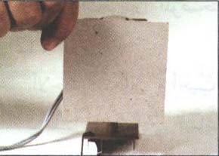
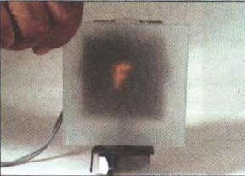
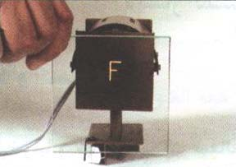
2- أوساط انتشار الضوء:
تجارب:
نضع شيئا مضيئا (حرف F)، ونضع أمامه على التوالي:
زجاج أملس و زجاج خشن و ورق مقوى.
ورق مقوى
زجاج خشن
زجاج أملس

Slide 5
ملاحظة
الحرف F يظهر واضحا عبر الزجاج الأملس.
الحرف F يظهر غير واضح عبر الزجاج الخشن.
لا يمكن رؤية الحرف F عبر الورق المقوى.

Slide 6
استنتاج
الزجاج الأملس: وسط شفاف) Milieu transparent).
الزجاج الخشن: وسط نصف شفاف (Milieu translucide ).
الورق المقوى: وسط معتم ( Milieu opaque ).

Slide 7
الضــــــــــوء
انظر المحاكاة
(أوساط انتشار الضوء)

Slide 8
خلاصة
الوسط الشفاف هو الوسط الذي يسمح بمرور الضوء
و برؤية الأجسام من خلاله بوضوح (مثل الهواء، الفراغ .....)
الوسط نصف الشفاف هو الوسط الذي يسمح بمرور جزئي
للضوء عبره يمكن من رؤية الأجسام بوضوح.
الوسط المعتم هو الوسط الذي لا يسمح بمرور الضوء عبره.

Slide 9
ملحوظة
تقدر سرعة انتشار الضوء في الفراغ ب: 300 000 Km/s

Slide 10
3- الانتشار المستقيمي للضوء:
تعريف الحزمة الضوئية:
الحزمة الضوئية هي مجموعة من الأشعة الضوئية.
يمكن الحصول على حزمة ضوئية بوضع حجاب معتم به فتحة
أمام منبع ضوئي.

Slide 11
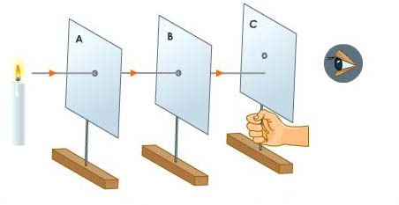
تجربة
منبع ضوئي
ما هو الشرط اللازم حتى تستطيع رؤية ضوء الشمعة ؟

Slide 12
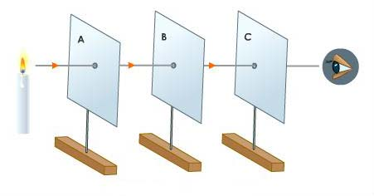
العلوم الفيزيائية
المادة :
المستوى :
الشرط هو ازاحة القطعة (C)الأخيرة حتى تصبح الثقب الثلاث على استقامة
واحدة وهدا يدل على أن الضوء عبر الثقب الثلاث .
أي أن الضوء ينتقل في الهواء (وسط شفاف) وفق خطوط مستقيمية.

Slide 13
الضــــــــــوء
انظر المحاكاة
(الانتشار المستقيمي للضوء)

Slide 14
مبدأ الانتشار المستقيمي للضوء
ينتشر الضوء من الجسم الضوئي إلى المستقبل في وسط شفاف
ومتجانس وفق خطوط مستقيمية تسمى : الأشعة الضوئية

Slide 15
ملحوظة
يصطلح تمثيل الشعاع بخط مستقيم يحمل سهما يدل على منحى
انتشار الضوء

Slide 16
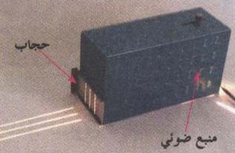
4- تصنيف الحزم الضوئية و تمثيلها:
الحزم الضوئية المتوازية أو الأسطوانية :
تجربة:
نأخذ فانوس به حجاب يعطي ثلاث حزم ضوئية.

Slide 17
الضــــــــــوء
ملاحظة
نحصل على ثلاث حزم ضوئية متوازية.

Slide 18
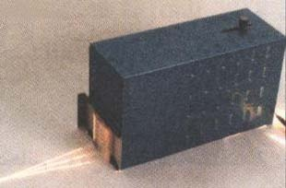
الحزم الضوئية المتقاربة :
تجربة:
نضع أمام الحجاب وسطا شفافا و متجانسا.

Slide 19
ملاحظة
تقترب الحزم الضوئية من الحزمة الوسطى ،
ونحصل على حزم متقاربة.

Slide 20
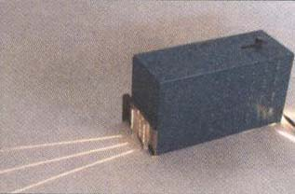
الحزم الضوئية المتباعدة :
تجربة:

Slide 21
ملاحظة
تبتعد الحزم الضوئية عن الحزمة الوسطى ،
ونحصل على حزم متباعدة.

Slide 22
خلاصة
ينتشر الضوء من المنبع إلى الجهات المحيطة به على شكل
حزم ضوئية.Faisceaux lumineux
تتكون الحزمة الضوئية من مجموعة من الأشعة الضوئية.
تصنف الحزم الضوئية إلى ثلاث أصناف:
حزمة ضوئية متوازية
حزمة ضوئية متقاربة
حزمة ضوئية متباعدة

